Slide 1
Мастер-класс по изготовлению нестандартного спортивного оборудования «Солнышко здоровья» Воспитатель: Подрезова А.А.

Slide 2
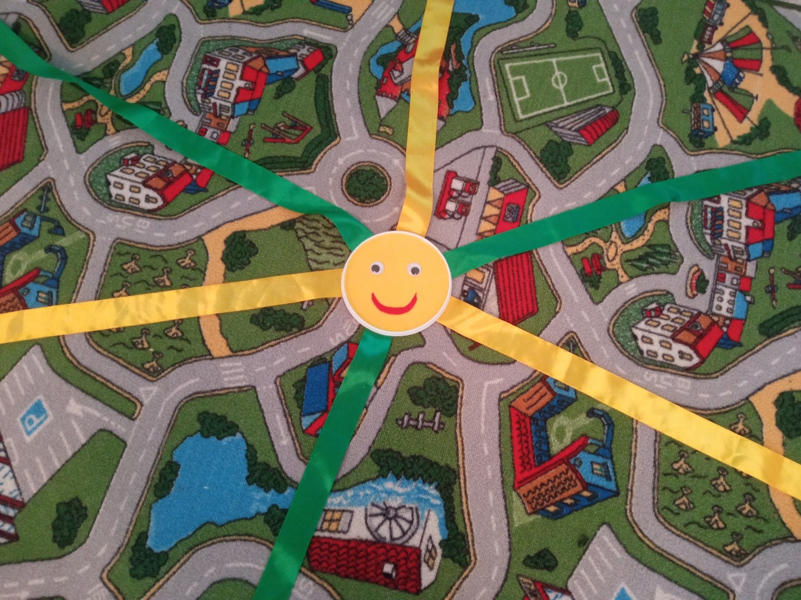
Предложенное Вашему вниманию оборудование сделано своими руками для пополнения предметно – развивающей среды. На первый взгляд это всего лишь поделка, но в работе она является незаменимым помощником.

Slide 3
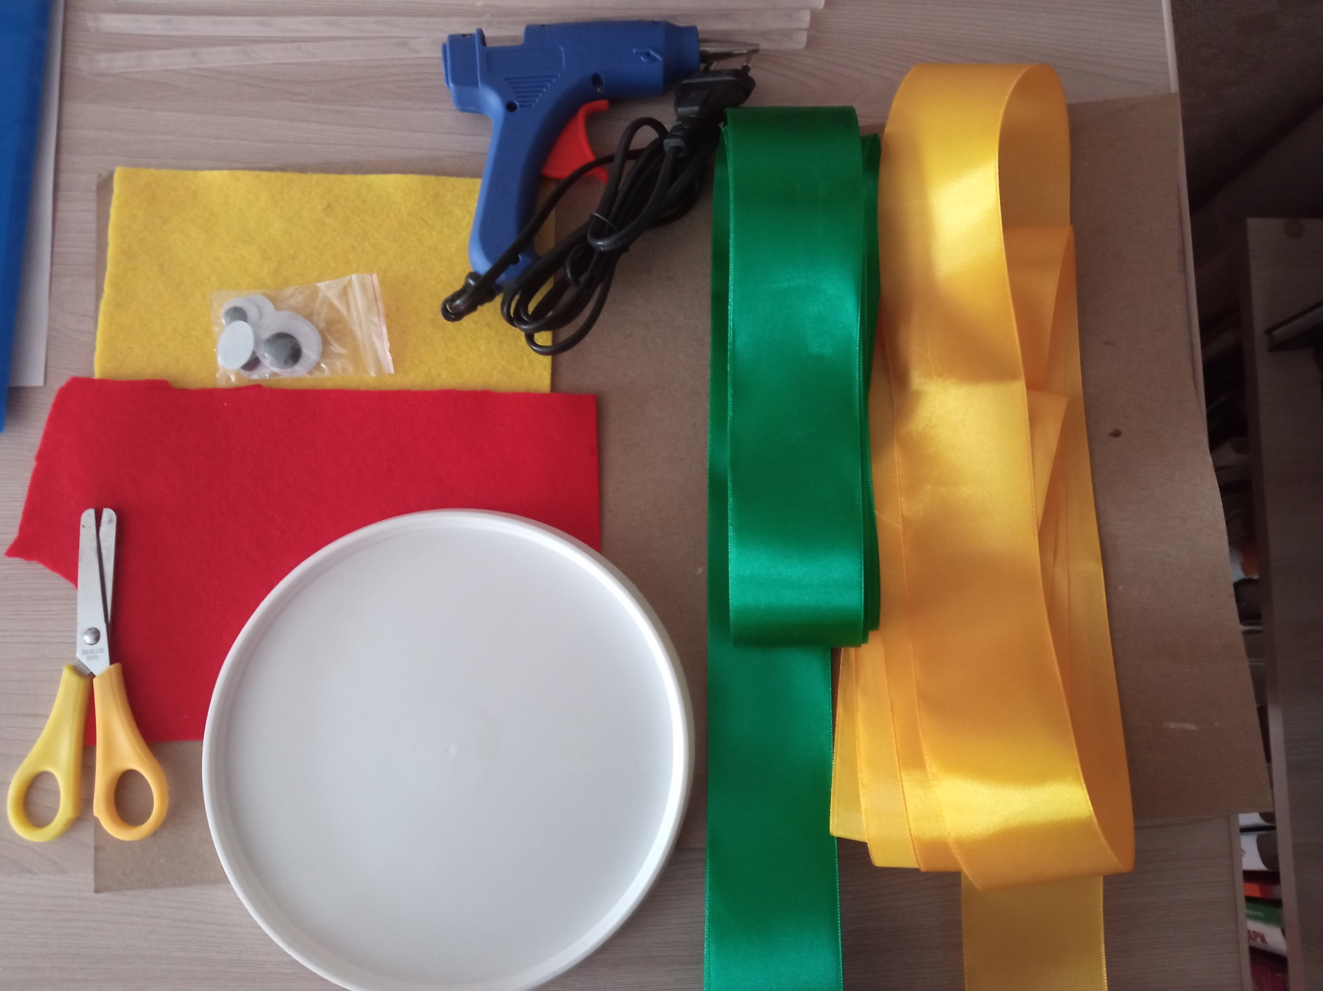

Slide 4
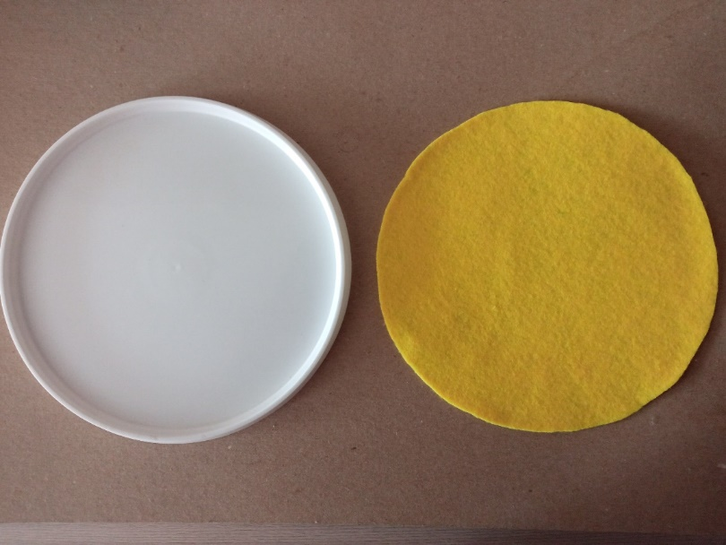
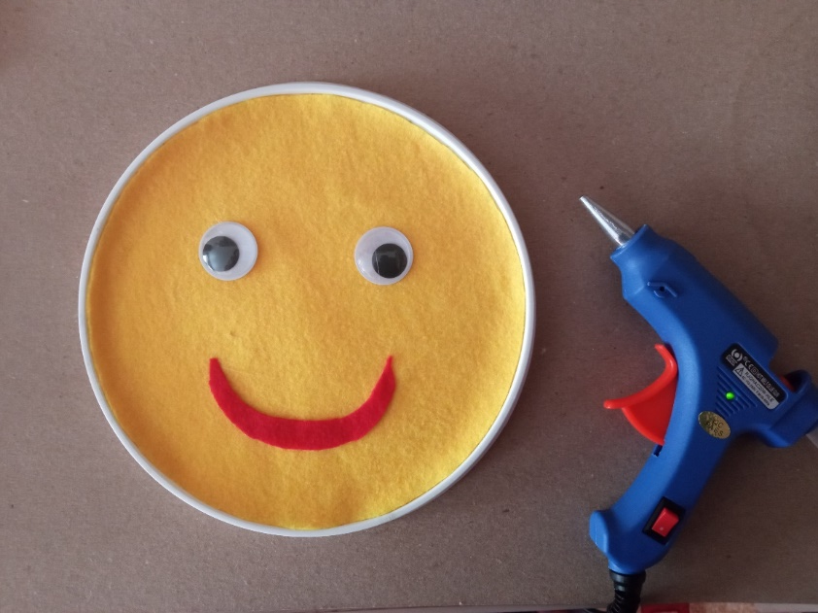
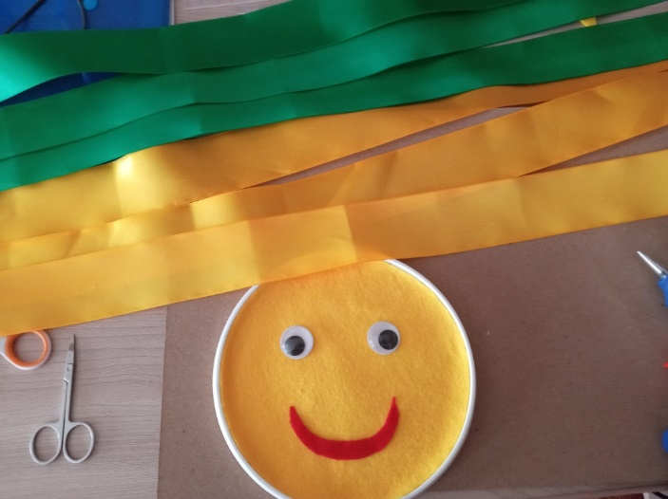
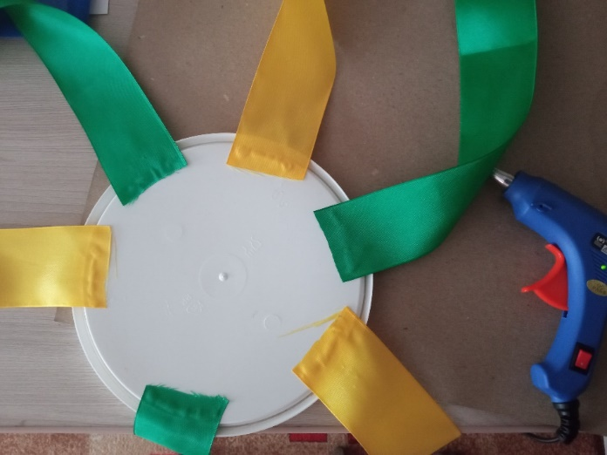
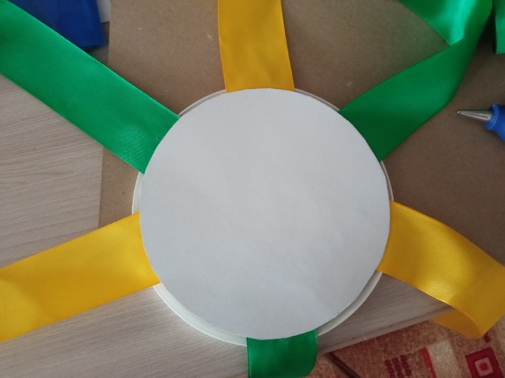
1
2
3
4
5

Slide 5
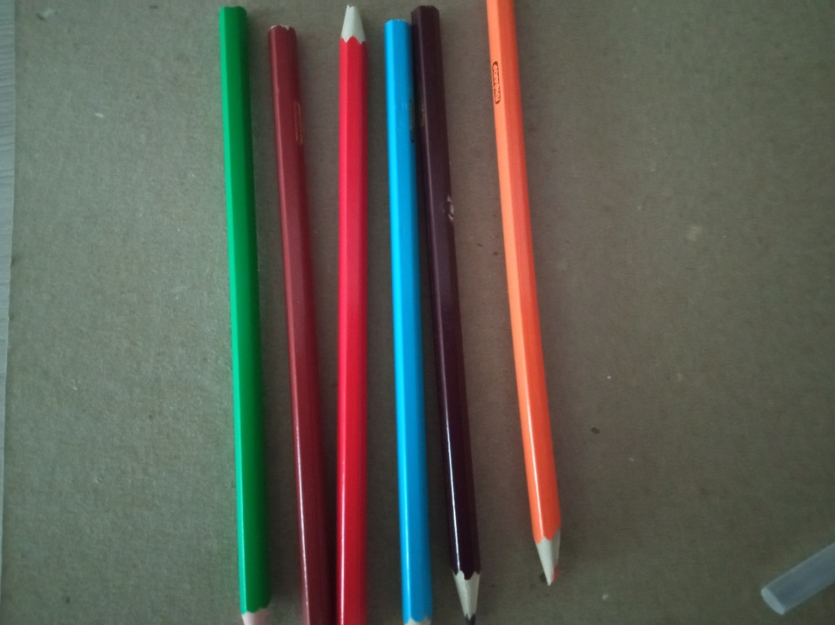
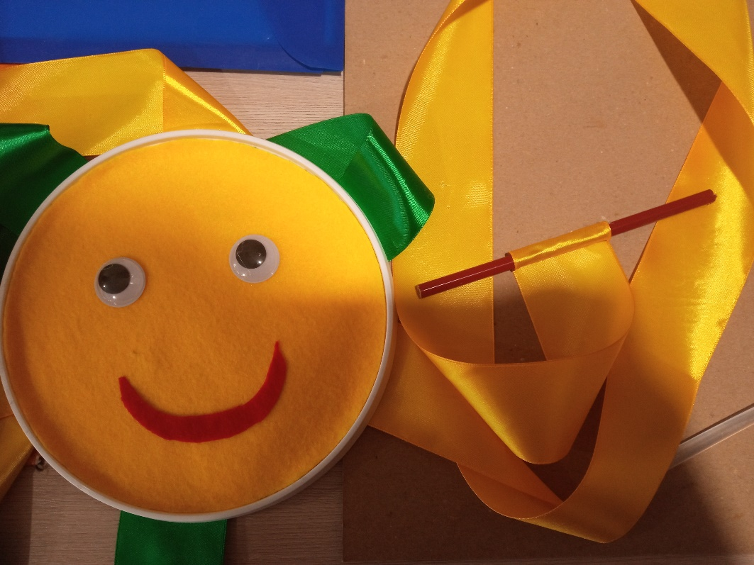

Slide 6
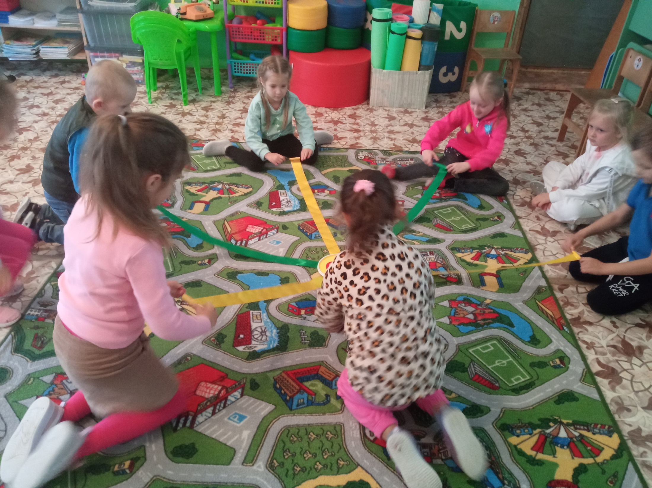
Развитие мелкой моторики.

Slide 7
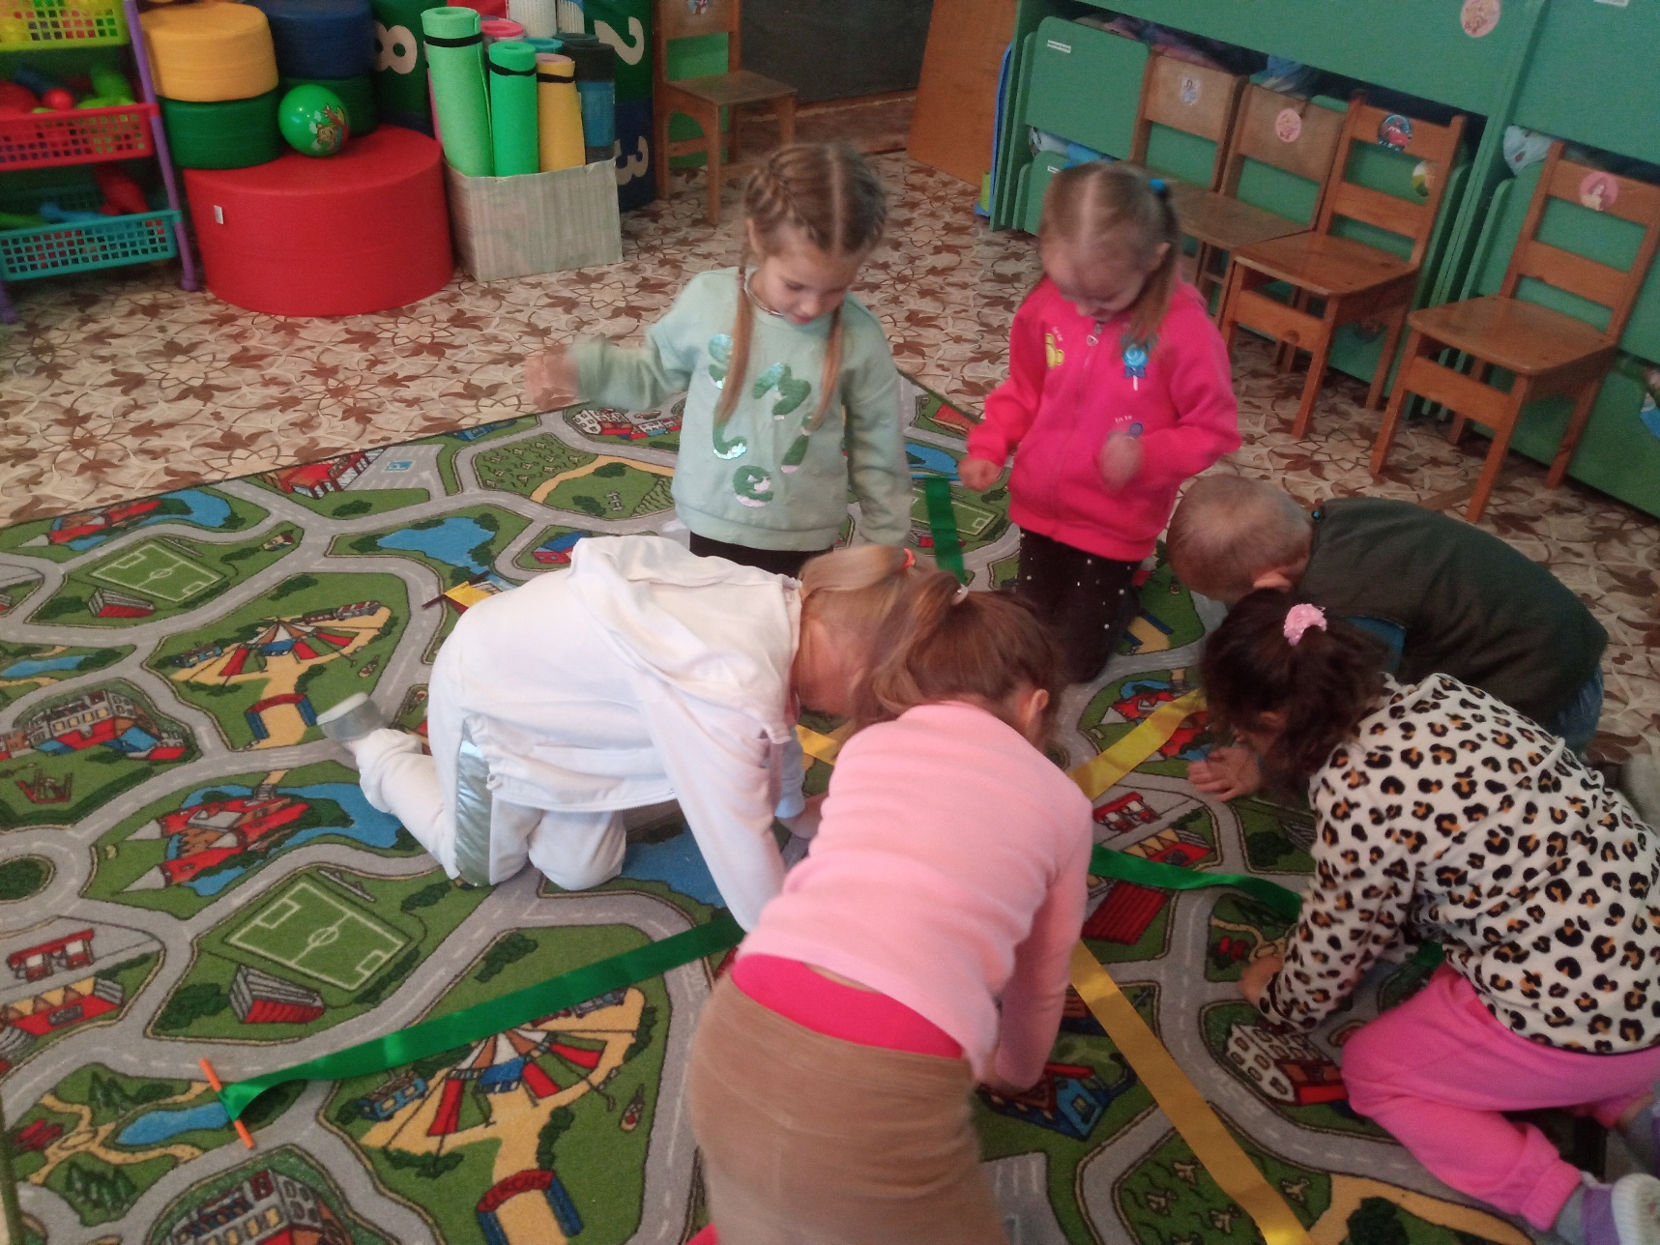
Развитие у детей навыка ползания.

Slide 8
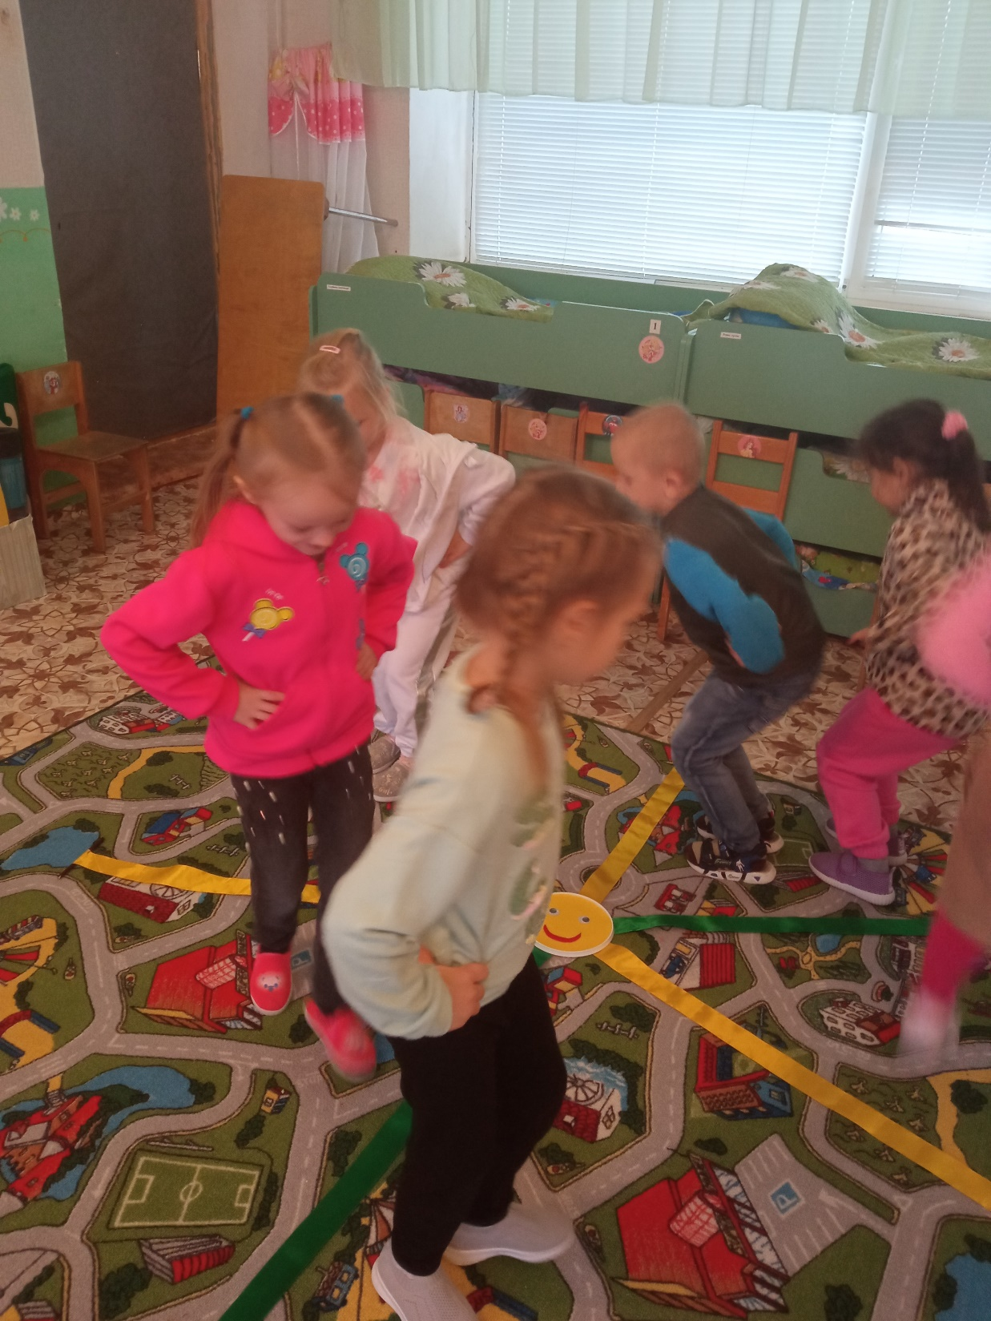
Прыжки.

Slide 9
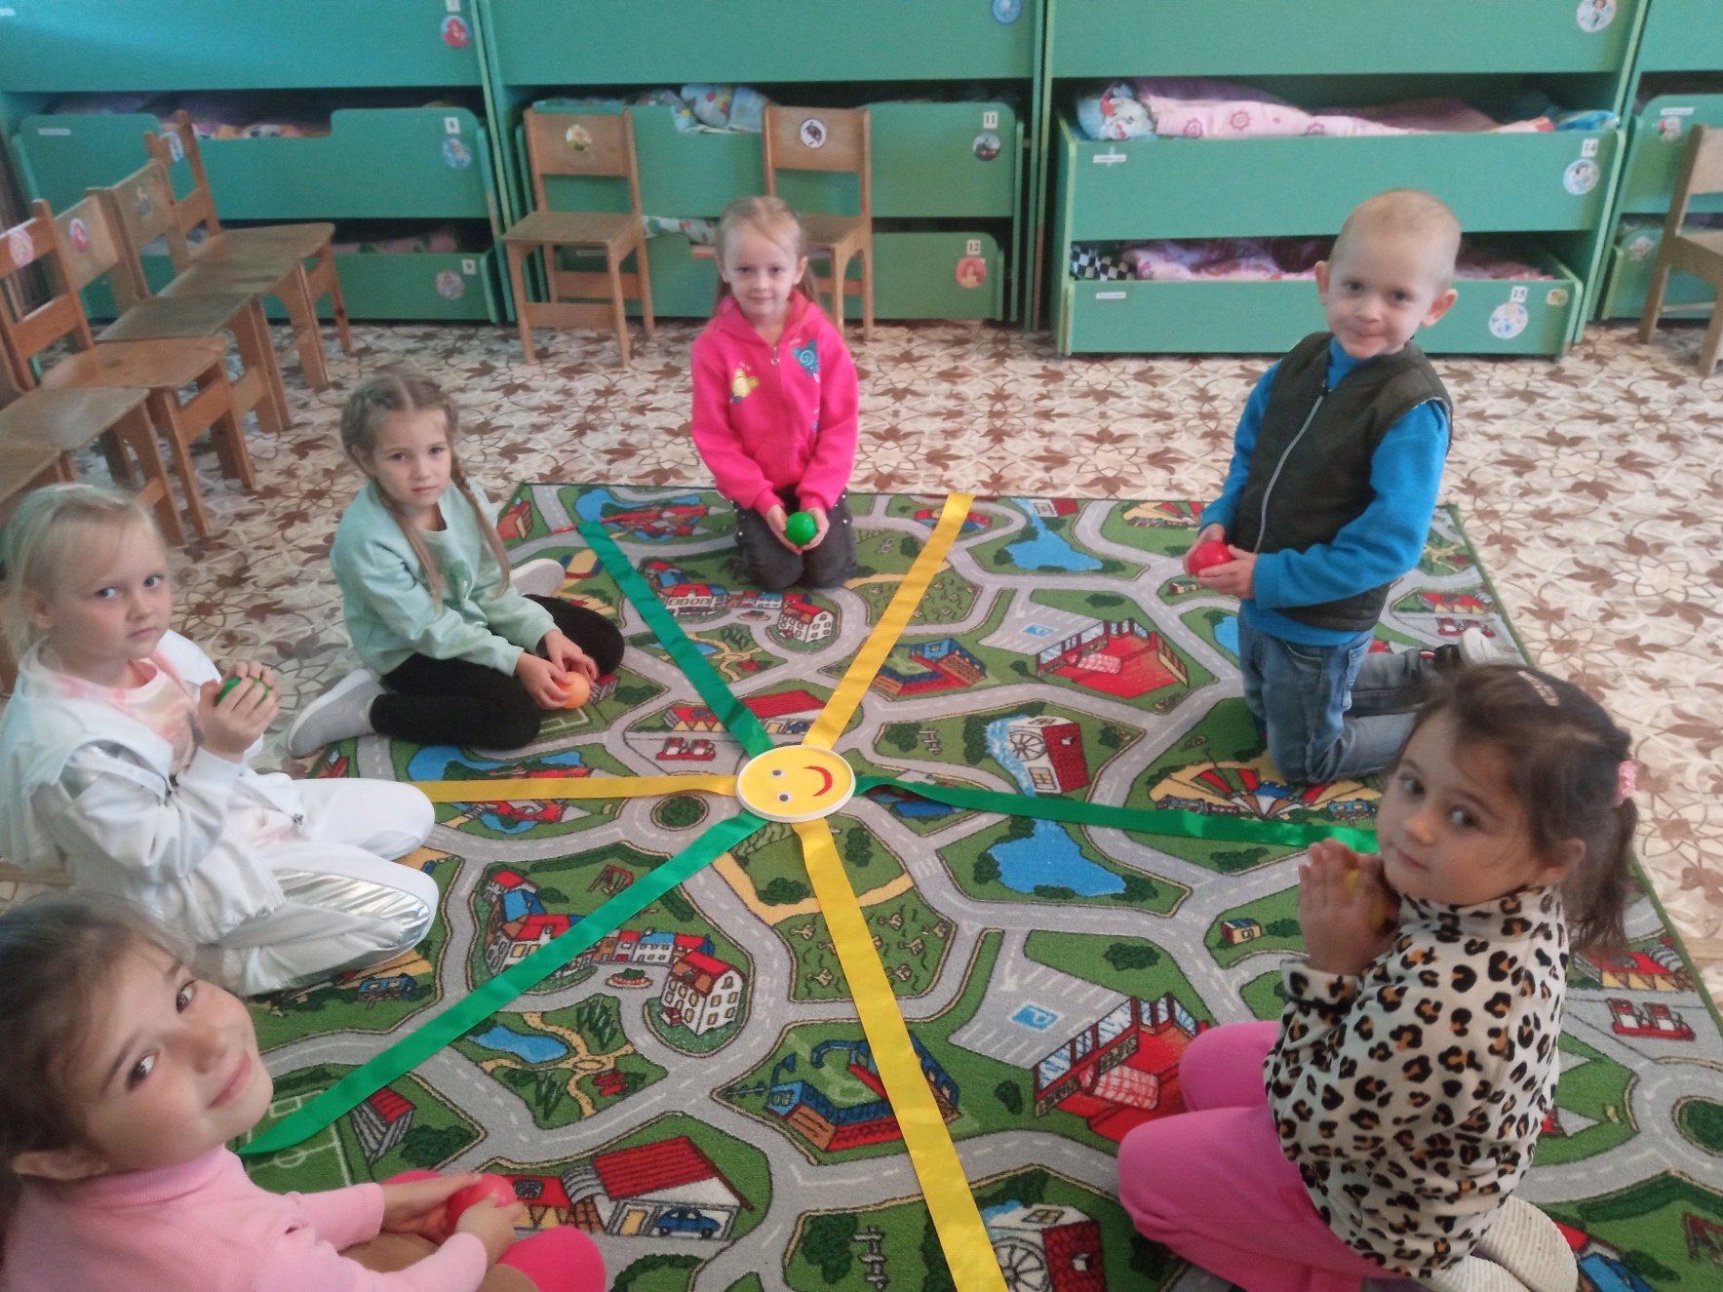
Прокатывание мяча.

Slide 10
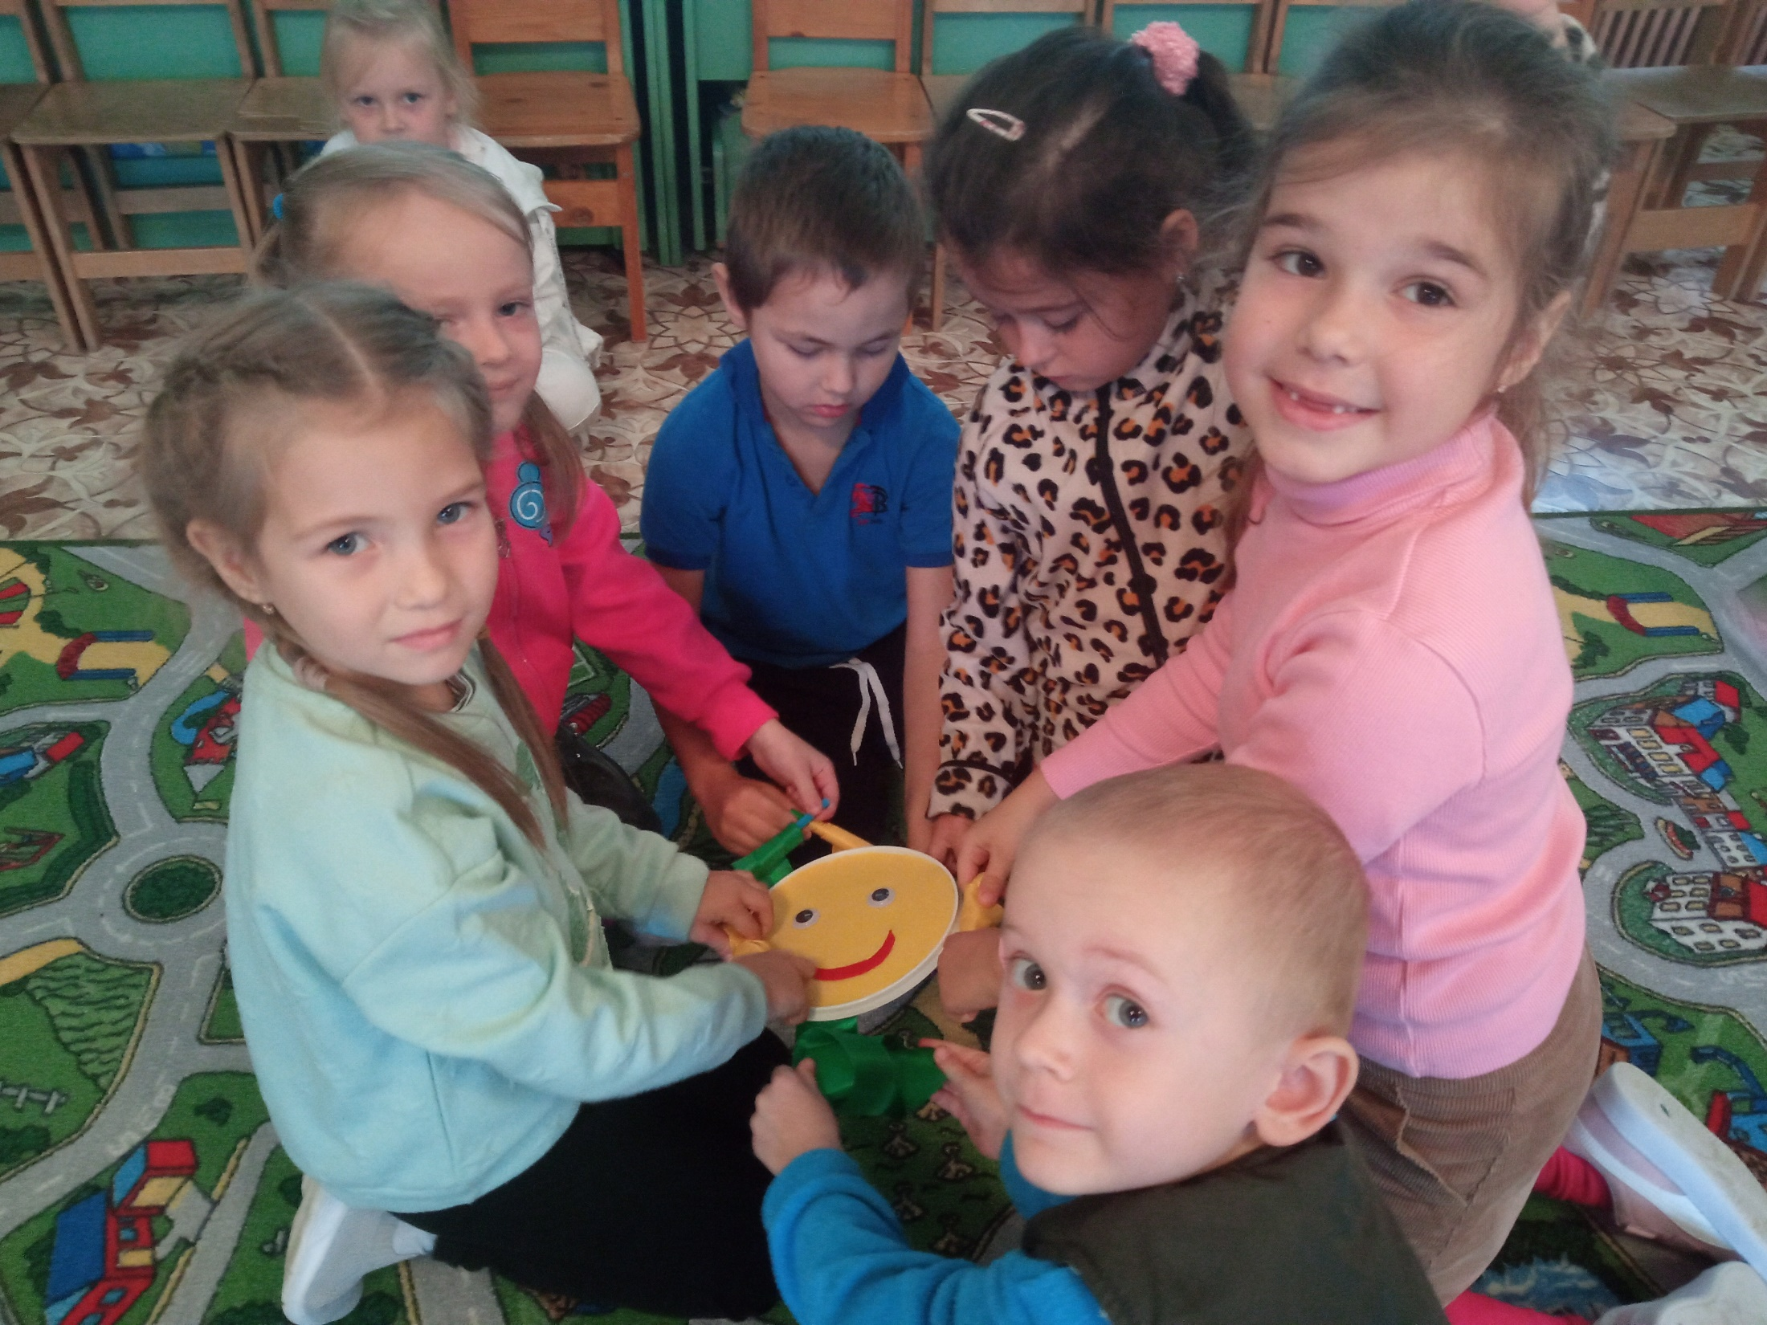
Таким образом, «Солнышко здоровья» многофункцианально. Его можно использовать в режимных моментах, закаливании, после дневного сна, на физкультурных занятиях и в индивидуальной работе с детьми.

